Slide 1
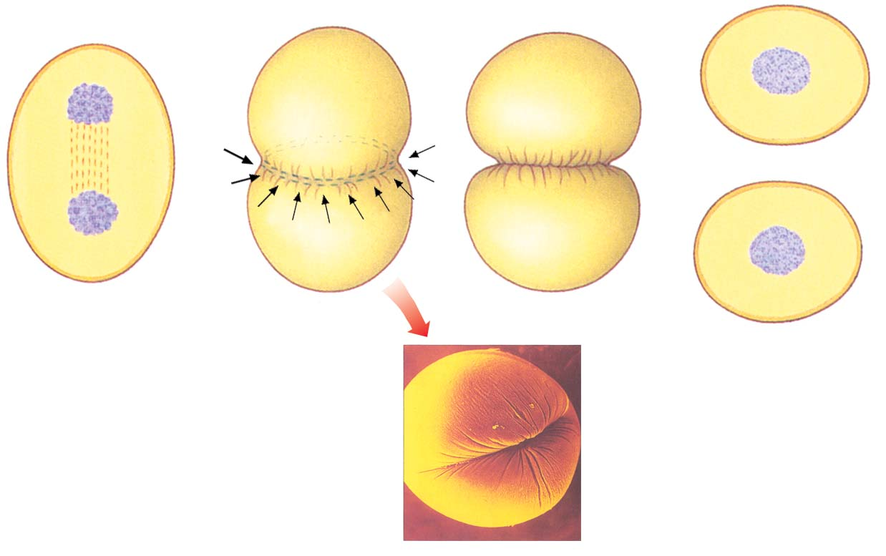
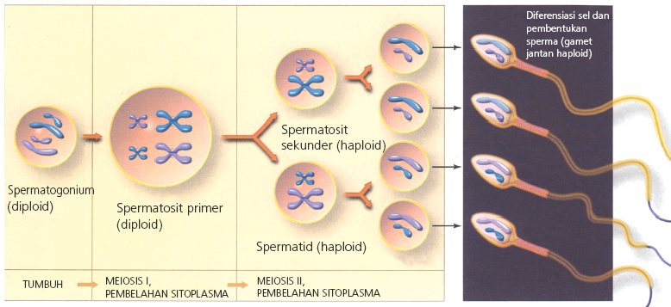
Bab 4 PEMBELAHAN SEL

Slide 2
Pembelahan Sel, dibedakan menjadi 2 macam, yaitu:
Pembelahan sel secara langsung, jika proses pembelahan tidak didahului dengan pembentukan benang spindel (mikrotubul) dan penampakan kromosom, disebut amitosis.
Pembelahan sel secara tak langsung, jika proses pembelahan didahului dengan pembentukan benang spindel (mikrotubul), pembelahan dan penampakan kromosom, tjd pd pembelahan mitosis dan meiosis.

Slide 3
Amitosis (Pembelahan biner)
PEMBELAHAN SEL
Mitosis (tidak terjadi reduksi jumlah kromosom)
Meiosis (terjadi reduksi jumlah kromosom)

Slide 4
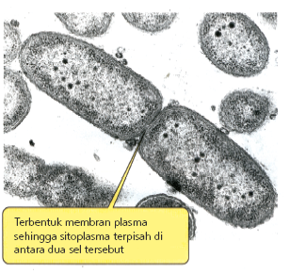
Bab 4 Pembelahan Sel
PEMBELAHAN BINER (pada Bakteri)
Kromosom bakteri menempel pada membran plasma
Bagian DNA kromosom yang menempel mengalami replikasi
Sel mulai membelah
Terbentuk dua sel anakan

Slide 5
Pembelahan Amitosis:
Terjadi pada bakteri, Protozoa, dan ganggang bersel satu.
Proses pembelahan ini tidak melalui tahapan-tahapan pembelahan. Satu sel induk akan membelah secara langsung menjadi dua, empat, delapan, dst hingga sel tersebut bertambah banyak.
Proses pembelahan langsung didahului oleh pembelahan inti (kariokinesis) menjadi dua, diikuti oleh pembelahan sitoplasma (sitokinesis) dan akhirnya sel terbagi menjadi dua sel anak.

Slide 6
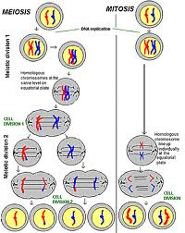

Slide 7
I. PEMBELAHAN MITOSIS
Terjadi pada sel tubuh (somatis) dan menghasilkan sel anak dengan jumlah kromosom sama dengan sel induk.
Kromosom hasil pembelahan mitosis berpasangan sehingga disebut diploid (2n).
Ada empat fase dalam pembelahan mitosis yaitu : profase, metafase, anafase, dan telofase.
Hasil akhir pembelahan ini adalah 2 sel anak yang masing-masing memiliki sifat dan jumlah kromosom yang sama dengan induknya.

Slide 8
Tahap-tahap Pembelahan Mitosis
Siklus sel terdiri dari:
Fase pembelahan sel/mitotik, terdiri dari 4 fase: profase, metafase, anafase, telofase.
Periode pertumbuhan, dsb interfase.
Interfase tdr dr 3 subfase: G1 (Gap1), S (Sintesis), G2 (Gap2).

Slide 9
SIKLUS SEL

Slide 10
INTERFASE
Interfase mrp tahap antara mitosis yg satu dg mitosis berikutnya, dan mrp tahap terlama (90%).
Tahap G1
sel mengalami pertumbuhan & terjadi pembentukan organel sel, terjadi selama ± 9 jam
Tahap S
Sel melakukan sintesis materi genetik, dan menggandakan diri (replikasi DNA), terjadi selama ± 10 jam
Tahap G2
sel mempersiapkan diri utk pembelahan sel (mitosis), dg memperbanyak organel yg dimilikinya, terjadi selama ± 2 jam

Slide 11
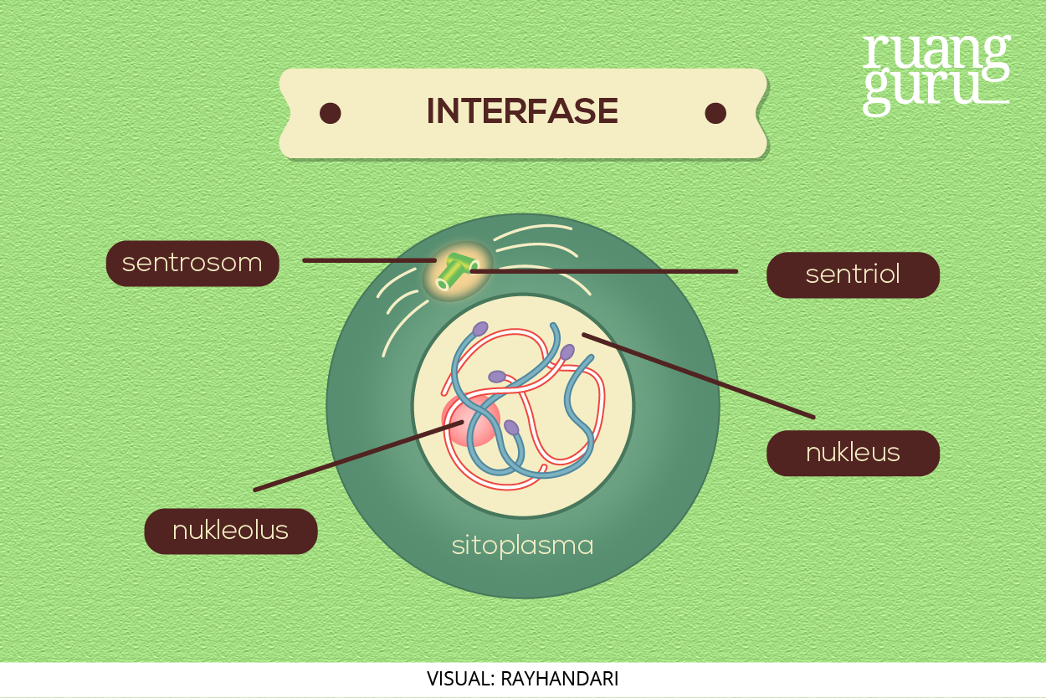
INTERFASE
Merupakan fase istirahat dari pembelahan sel. Namun tidak berarti sel tidak beraktifitas justru tahap ini merupakan tahapn yang paling aktif dan dan penting untuk mempersiapkan pembelahan.

Slide 12
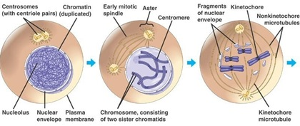
M-Mitotik: Profase
Tahap ini merupakan fase pembelahan mitosis yang paling lama dan paling banyak memerlukan energi.
benang kromatin memendek dan tebal sehingga disebut kromosom,
membran inti dan nukleolus lenyap
sentrosom memisah menjadi dua sentriole, dan diantaranya terbentang benang spindel

Slide 13
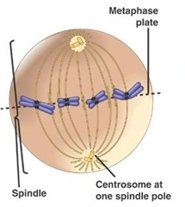
M-Mitotik: Metafase
Metafase ditandai dengan kromosom yang berderet di bidang equator.
Metafase adalah tahap yang memerlukan energi terkecil dan waktu yang paling singkat.

Slide 14
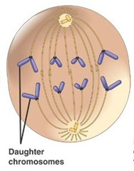
M-Mitotik: Anafase
Saat anafase sentromer membelah, lalu benang spindel menarik kromosom menuju kutub sel yang berlawanan. Pergerakan kromosom tersebut dipengaruhi oleh enzim dynein.

Slide 15
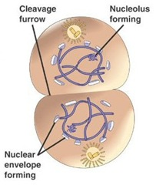
M-Mitotik: Telofase
Kromosom berubah menjadi benang kromatin
Membran inti dan nukleolus terbentuk kembali
Terjadi sitokinesis sehingga dihasilkan dua sel yang identik dengan sel semula

Slide 16
PEMBELAHAN MITOSIS
Profase awal
Profase akhir
Metafase
Anafase
Telofase awal
Telofase akhir

Slide 17
REPRODUKSI SEL
MITOSIS
interfase
Profase
Prometafase
Metafase
Anafase
Telofase awal
Telofase akhir

Slide 18
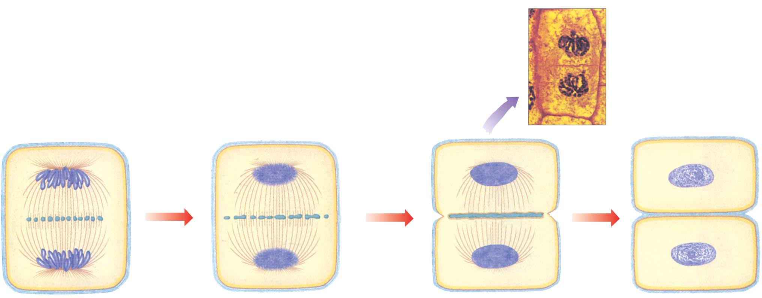
PEMBELAHAN MITOSIS PADA
SEL HEWAN & SEL TUMBUHAN
Sitokinesis pada sel hewan.
Sitokinesis pada sel tumbuhan.

Slide 19
Tahap sitokinesis pada sel tumbuhan
Cara sitokinesis sel tumbuhan berbeda dengan sel hewan.
Sel tumbuhan yg telah mengalami kariokinesis segera membentuk sekat sel disekitar bidang pembelahan.
Sekat ini terbentuk dari vesikel membran yg berasal dari golgi. Vesikel yg diarahkan dibidang ekuator kemudian mengalami fusi (penyatuan) membentuk membran dan diikuti terbentuknya dinding sel yang baru.

Slide 20
Pembelahan Sel secara Meiosis
Meiosis terjadi pada alat reproduksi, yaitu pada gametosit (sel kelamin jantan dan sel kelamin betina).
Pembelahan meiosis merupakan pembelahan sel yang menghasilkan sel anak dengan jumlah kromosom setengah dari jumlah kromosom sel induknya.

Slide 21
Pembelahan Meiosis
Pembelahan meiosis
menghasilkan empat sel anak dengan jumlah kromosom ½ dari jumlah kromosom induknya
terjadi pada sel kelamin/gonad;
berlangsung dalam empat fase:
1. Profase;
2. Metafase;
3. Anafase;
4. Telofase.
Dengan dua kali pembelahan sel secara berturut-turut

Slide 22
INTERFASE
Pada interfase, sel berada pada tahap persiapan untuk mengadakan pembelahan. Persiapannya adalah berupa penggandaan DNA dari satu salinan menjadi dua salinan (sama seperti pada interfase mitosis). Tahap akhir interfase adalah adanya dua salinan DNA yang telah siap dikemas menjadi kromosom.

Slide 23
Profase I
Pada profase I, DNA dikemas ke dalam kromosom. Pada akhir profase I, terbentuk kromosom homolog yang berpasangan membentuk tetrad.
Profase I merupakan tahap terpanjang dibandingkan tahapan lainnya pada meiosis I karena terdiri dari lima tahap, yaitu leptoten, zigoten, pakiten, diploten, dan diakinesis.

Slide 24
Leptoten
Pada tahap leptoten, kromatin berubah menjadi kromosom yang mengalami kondensasi dan terlihat sebagai benang tunggal yang panjang. Pada beberapa organisme, kromosom tersebut mengandung bentukan seperti manik-manik, yang merupakan daerah kromosom yang menyerap warna dengan kuat, yaitu kromomer.

Slide 25
Zigoten
Pada tahap zigoten, sentrosom membelah menjadi dua, kemudian bergerak menuju kutub yang berlawanan. Kromosom homolog yang berasal dari gamet kedua orang tua termasuk bagian kromomer saling berdekatan dan berpasangan atau disebut melakukan sinapsis.

Slide 26
Pakiten
Pada tahap pakiten tiap kromosom yg melakukan penggandaan atau replikasi menjadi dua kromatid dengan sentromer yang masih tetap menyatu dan belum membelah. Tiap kromosom yang berpasangan mengandung empat kromatid disebut tetrad atau bivalen.

Slide 27
Diploten
Pada tahap diploten kromosom homolog terlihat saling menjauhi. Saat kromosom homolog menjauh, terjadi perlekatan berbentuk X pada suatu tempat tertentu di kromosom yang disebut kiasma (jamak : kiasmata). Kiasma merupakan bentuk persilangan dua dari empat kromatid suatu kromosom dengan pasangan kromosom homolognya. Kiasma juga merupakan tempat terjadinya peristiwa pindah silang (crossing over) pada kromosom. Peristiwa pindah silang merupakan salah satu penyumbang keanekaragaman individu makhluk hidup.

Slide 28
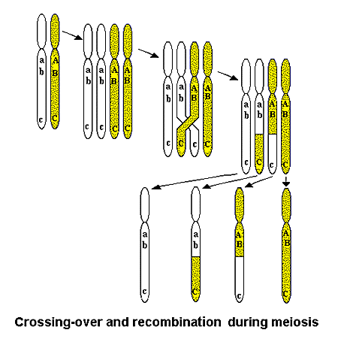
Pindah Silang (crossing over)

Slide 29
Diakinesis
Pada tahap diakinesis terbentuk benang-benang spindel dari pergerakan dua sentriol (hasil pembelahan) ke arah kutub yang berlawanan. Diakinesis diakhiri dengan menghilangnya nukleolus dan membran nukleus serta tetrad mulai bergerak ke bidang ekuator.

Slide 30
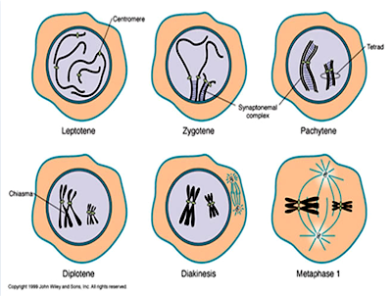
Lima Tahapan Profase I

Slide 31
Metafase I
Pada metafase I tetrad kromosom berada pada bidang ekuator. Pada bidang ekuator, benang-benang spindel (mikrotubul) melekatkan diri pada tiap sentromer kromosom. Ujung benang spindel yang lainnya membentang melekat di kedua kutub pembelahan yang berlawanan.

Slide 32
Anafase I
Pada anafase I tiap kromosom homolog (yang berisi dua kromatid kembarannya) masing-masing mulai ditarik oleh benang spindel menuju ke kutub pembelahan yang berlawanan arah. Tujuan anafase I adalah membagi isi kromosom diploid menjadi haploid.

Slide 33
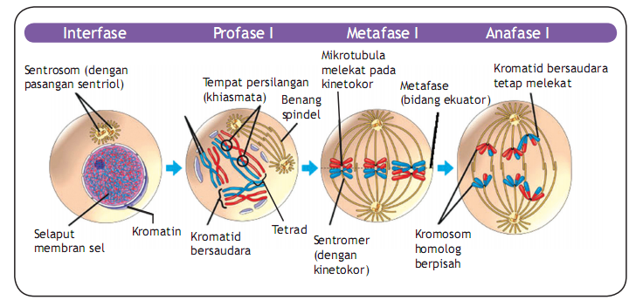
Pembelahan Meiosis
Pada profase I terdapat lima tahapan

Slide 34
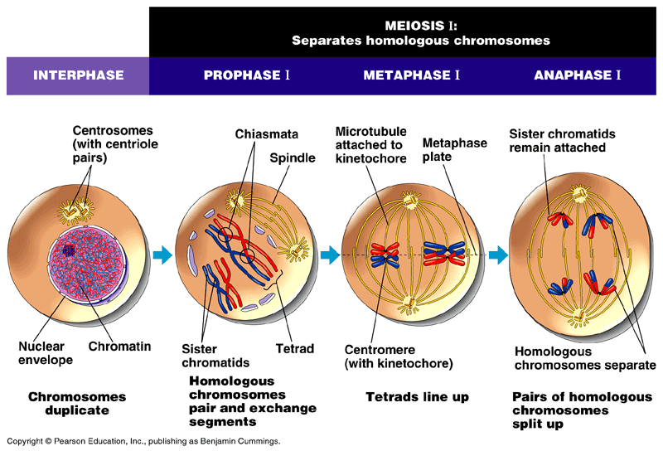

Slide 35
Telofase I
Pada telofase I tiap kromosom homolog kini telah mencapai kutub pembelahan.

Slide 36
Sitokinesis I
Pada sitokinesis I tiap kromosom homolog dipisahkan oleh sekat sehingga sitokinesis menghasilkan dua sel, masing-masing berisi kromosom dengan kromatid kembarnya.

Slide 37
Interkinesis
Interkinesis adalah tahap diantara dua pembelahan meiosis. Pada tahap interkinesis tidak terjadi perbanyakan (replikasi) DNA. Hasil pembelahan meiosis I menghasilkan dua sel anakan yang haploid.Meskipun demikian, tetapi kromosom tersebut masih berisi sepasang kromatid, yang berarti kandungan DNA-nya masih rangkap (2c). Tujuan meiosis II adalah membagi kedua salinan tersebut pada sel anakan yang baru.

Slide 38
Profase II
Pada profase II kromatid kembaran masih melekat pada tiap sentromer kromosom. Tahap ini kadang terjadi dalam waktu yang singkat karena diikuti tahap berikutnya.

Slide 39
Metafase II
Pada metafase II tiap kromosom (yang berisi dua kromatid) merentang pada bidang ekuator. Terbentuk benang-benang spindel, satu ujung melekat pada sentromer, dan ujung lain membentang menuju ke kutub pembelahan yang berlawanan arah.

Slide 40
Anafase II
Pada anafase II benang spindel mulai menarik kromatid menuju ke kutub pembelahan yang berlawanan tersebut. Akibatnya, kromosom memisahkan kedua kromatidnya dan bergerak menuju kutub yang berbeda. Kromatid yang terpisah kini dinamakan kromosom.

Slide 41
Telofase II
Pada telofase II, kromatid (atau kini disebut kromosom) telah mencapai kutub pembelahan. Hasil total dari tahap ini adalah terbentuk empat inti. Tiap inti mengandung setengah pasang kromosom (haploid) dan satu salinan DNA (1n,1c).

Slide 42
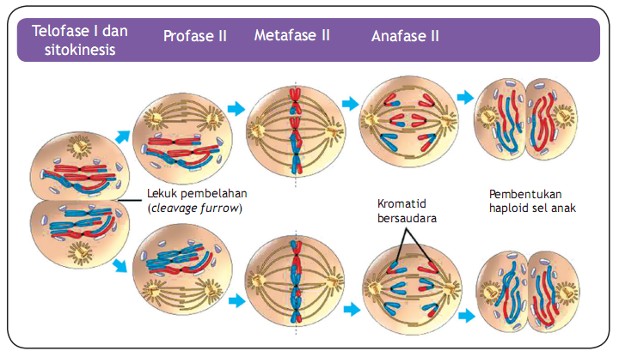
Pembelahan Meiosis

Slide 43
Sitokinesis II
Pada sitokinesis II tiap inti mulai dipisahkan oleh sekat sel dan akhirnya menghasilkan empat sel kembar haploid.

Slide 44
Tabel Perbedaan antara Meiosis I dan Meiosis II
Mitosis | Meiosis
Terjadi pada semua sel tubuh. | Terjadi pada sel gonad.
Memiliki satu tahapan pembelahan dalam satu siklus. | Memiliki dua tahapan pembelahan dalam satu siklus.
Tidak memiliki pasangan kromosom homolog. | Memiliki pasangan kromosom homolog.
Tidak adanya pertukaran segmen kromosom. | Adanya pindah silang segmen kromosom.
Terjadi pada sel romantik. | Terjadi pada sel gonad.
Fase Mitosis terdiri dari profase, metafase, anafase dan telofase. | Fase Meiosis terdiri dari profase I dan II, metafase I dan II, anafase I dan II, telofase I dan II.
Bertujuan untuk masa pertumbuhan. | Bertujuan untuk mempertahankan diploid.
Sel anak bersifat diploid atau 2n. | Sel anak bersifat haploid atau n.
Setiap pembelahan satu sel akan menghasilkan dua sel baru. | Setiap pembelahan satu sel akan menghasilkan empat sel baru.

Slide 45
Bab 4 Pembelahan Sel
PEMBELAHAN MEIOSIS I (terjadi pada sel gamet)
Meiosis I
Profase I
Metafase I
Telofase I
Anafase I

Slide 46
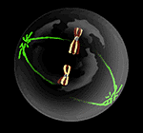
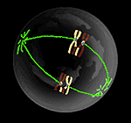
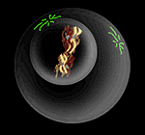
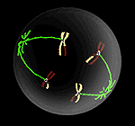
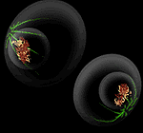
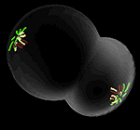
MEIOSIS (pembelahan sel gamet).
Meiosis I
Metafase I
Profase I
Prometafase I
Anafase I
Telofase I
Sitokinesis I

Slide 47
PEMBELAHAN MEIOSIS II
Meiosis II
Profase II
Telofase I
Anafase II
Metafase II
Telofase II

